Slide 1
CHÀO CÁC EM HỌC SINH KHỐI 9
ÔN TẬP HỌC KỲ I
ĐẠI SỐ 9

Slide 2
BÀI TẬP TỰ LUYỆN TẠI NHÀ:
1/ CĂN BẬC HAI
2/ HÀM SỐ BẬC NHẤT

Slide 3

1/ CĂN BẬC HAI:
THỰC HIỆN PHÉP TÍNH:
$$a) 2\sqrt{18}−\sqrt{50}+3\sqrt{98}−\sqrt{162}$$
$$b) \sqrt{243}+\sqrt{75}+\sqrt{147}−2\sqrt{27}$$
$$c) \sqrt{320}−2\sqrt{80}+\sqrt{180}−\sqrt{20}$$
$$d) \sqrt{128}+\sqrt{32}−\sqrt{72}+2\sqrt{8}$$
$$e) \sqrt{108}−\sqrt{48}+3\sqrt{12}−\sqrt{192}$$
$$f) \sqrt{125}+2\sqrt{45}−\sqrt{405}+\sqrt{245}$$

Slide 4






ĐÁP ÁN:
$$a) 13\sqrt{2}$$
$$b) 15\sqrt{3}$$
$$c) 4\sqrt{5}$$
$$d) 10\sqrt{2}$$
$$e) 0$$
$$f) 9\sqrt{5}$$

Slide 5
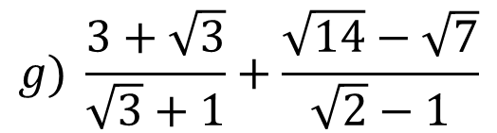
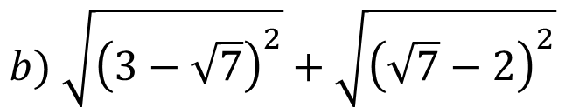
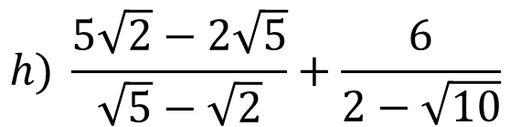
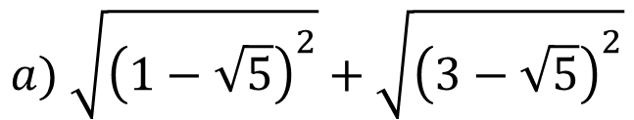
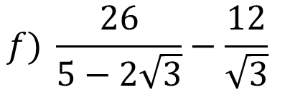
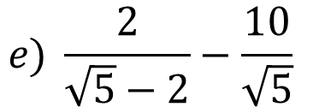
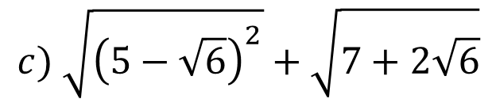
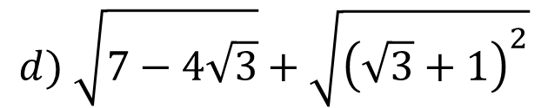
THU GỌN BIỂU THỨC:
$$a) \sqrt{{\left(1−\sqrt{5}\right)}^{2}}+\sqrt{{\left(3−\sqrt{5}\right)}^{2}}$$
$$e) \frac{2}{\sqrt{5}−2}−\frac{10}{\sqrt{5}}$$
$$b) \sqrt{{\left(3−\sqrt{7}\right)}^{2}}+\sqrt{{\left(\sqrt{7}−2\right)}^{2}}$$
$$f) \frac{26}{5−2\sqrt{3}}−\frac{12}{\sqrt{3}}$$
$$c) \sqrt{{\left(5−\sqrt{6}\right)}^{2}}+\sqrt{7+2\sqrt{6}}$$
$$g) \frac{3+\sqrt{3}}{\sqrt{3}+1}+\frac{\sqrt{14}−\sqrt{7}}{\sqrt{2}−1}$$
$$d) \sqrt{7−4\sqrt{3}}+\sqrt{{\left(\sqrt{3}+1\right)}^{2}}$$
$$h) \frac{5\sqrt{2}−2\sqrt{5}}{\sqrt{5}−\sqrt{2}}+\frac{6}{2−\sqrt{10}}$$

Slide 6








ĐÁP ÁN:
$$a) 2$$
$$e) 4$$
$$b) 1$$
$$f) 10$$
$$c) 6$$
$$g) \sqrt{3}+\sqrt{7}$$
$$d) 3$$
$$h) −2$$

Slide 7








GIẢI PHƯƠNG TRÌNH:
$$a) \sqrt{{(3x−1)}^{2}}=5$$
$$e) \sqrt{{(2x−5)}^{2}}=3$$
$$b) \sqrt{2x+5}=1$$
$$f) \sqrt{7−3x}=2$$
$$c) \sqrt{x^{2}+2x+1}=\left|x−5\right|$$
$$g) \sqrt{x^{2}−4x+4}=\left|3−x\right|$$
$$d) \sqrt{2x+1}=\sqrt{x+5}$$
$$h) \sqrt{4−2x}=\sqrt{x+13}$$

Slide 8
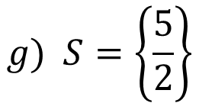


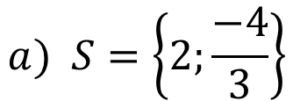




ĐÁP ÁN:
$$a) S=\left\{2;\frac{−4}{3}\right\}$$
$$e) S=\left\{4;1\right\}$$
$$b) S=\left\{−2\right\}$$
$$f) S=\left\{1\right\}$$
$$g) S=\left\{\frac{5}{2}\right\}$$
$$c) S=\left\{2\right\}$$
$$d) S=\left\{4\right\}$$
$$h) S=\left\{−3\right\}$$

Slide 9

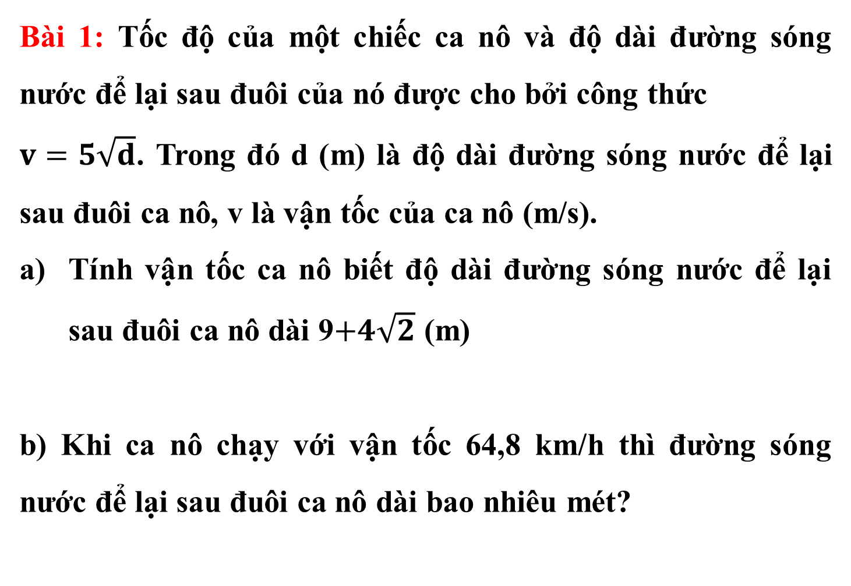

TOÁN THỰC TẾ:
Bài 1: Tốc độ của một chiếc ca nô và độ dài đường sóng nước để lại sau đuôi của nó được cho bởi công thức
$v=5\sqrt{d}$. Trong đó d (m) là độ dài đường sóng nước để lại sau đuôi ca nô, v là vận tốc của ca nô (m/s).
Tính vận tốc ca nô biết độ dài đường sóng nước để lại sau đuôi ca nô dài 9$+4\sqrt{2}$ (m)
b) Khi ca nô chạy với vận tốc 64,8 km/h thì đường sóng nước để lại sau đuôi ca nô dài bao nhiêu mét?
Đáp án: $≈19 (m/s)$
Đáp án: $≈13 (m)$

Slide 10

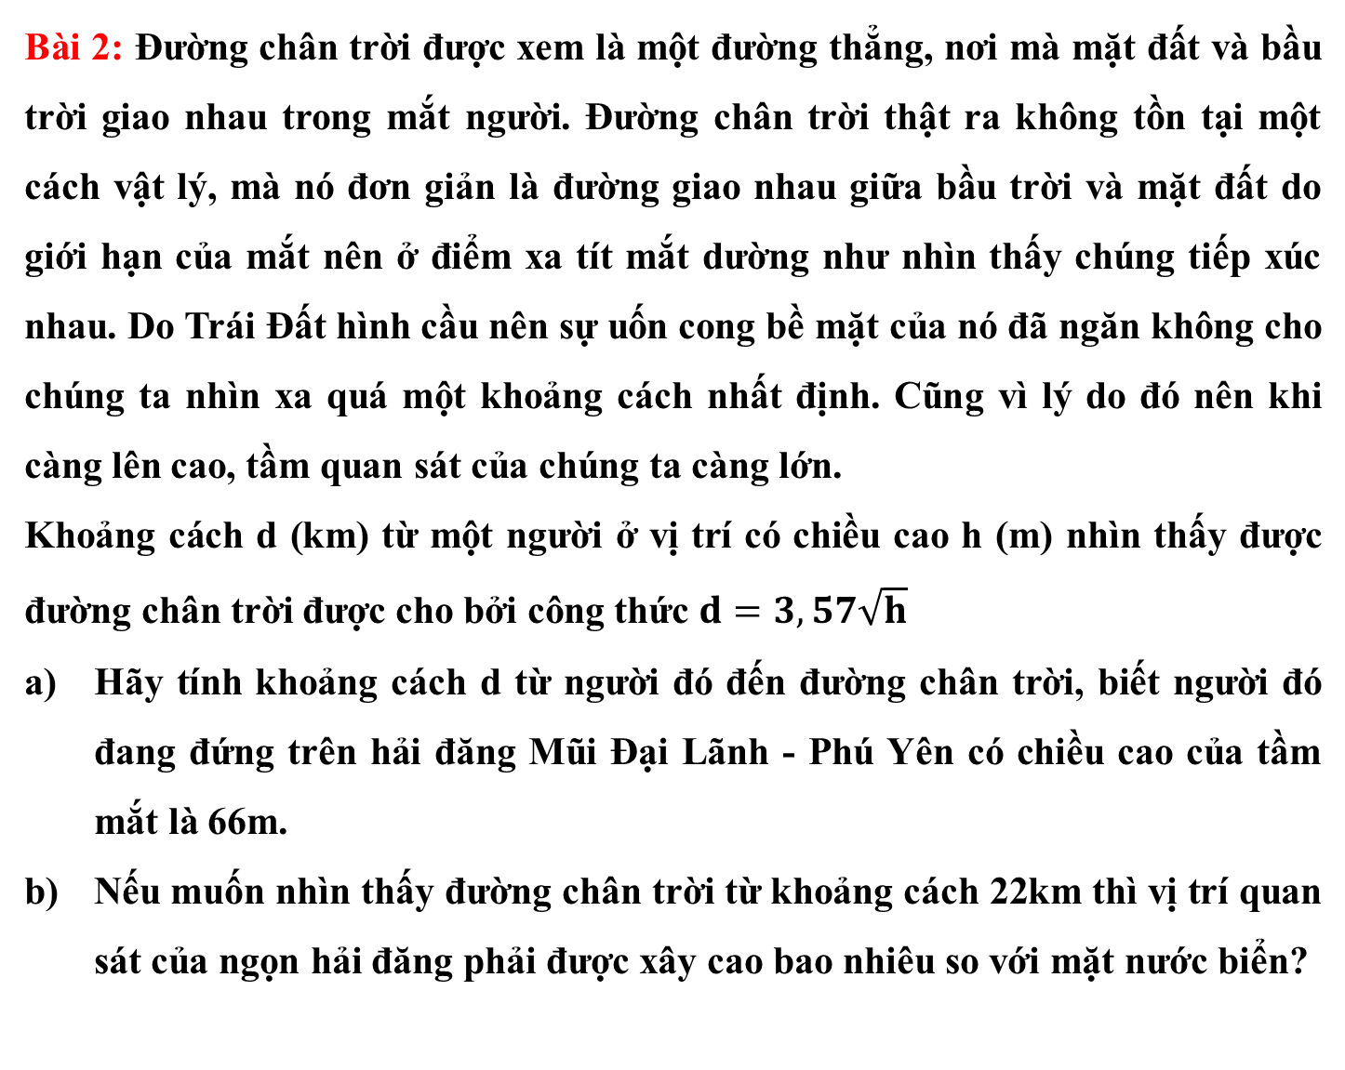

Bài 2: Đường chân trời được xem là một đường thẳng, nơi mà mặt đất và bầu trời giao nhau trong mắt người. Đường chân trời thật ra không tồn tại một cách vật lý, mà nó đơn giản là đường giao nhau giữa bầu trời và mặt đất do giới hạn của mắt nên ở điểm xa tít mắt dường như nhìn thấy chúng tiếp xúc nhau. Do Trái Đất hình cầu nên sự uốn cong bề mặt của nó đã ngăn không cho chúng ta nhìn xa quá một khoảng cách nhất định. Cũng vì lý do đó nên khi càng lên cao, tầm quan sát của chúng ta càng lớn.
Khoảng cách d (km) từ một người ở vị trí có chiều cao h (m) nhìn thấy được đường chân trời được cho bởi công thức $d=3,57\sqrt{h}$
Hãy tính khoảng cách d từ người đó đến đường chân trời, biết người đó đang đứng trên hải đăng Mũi Đại Lãnh - Phú Yên có chiều cao của tầm mắt là 66m.
Nếu muốn nhìn thấy đường chân trời từ khoảng cách 22km thì vị trí quan sát của ngọn hải đăng phải được xây cao bao nhiêu so với mặt nước biển?
Đáp án: $≈29 (km)$
Đáp án: $≈38 (m)$

Slide 11
2/ HÀM SỐ BẬC NHẤT:
ĐỀ BÀI: Cho hàm số y = x – 2 có đồ thị (d) và hàm số
y = 2x + 1 có đồ thị (d’)
Vẽ đồ thị của (d) và (d’) trên cùng một mặt phẳng tọa độ Oxy
Tìm tọa độ giao điểm của (d) và (d’) bằng phép toán
c) Viết phương trình đường thẳng (D) biết (D) // (d) và đi qua điểm A (–1; 1)
(HS tự thực hiện)
Đáp án: tọa độ giao điểm của (d) và (d’) là (– 3; – 5)
Đáp án: phương trình đường thẳng (D): y = x + 2

Slide 12
TOÁN THỰC TẾ:
Bài 1: Khi nuôi cá thí nghiệm trong hồ, một nhà sinh vật học thấy rằng nếu trên mỗi đơn vị diện tích của mặt hồ có n con cá thì trung bình mỗi con cá sau một vụ tăng số cân nặng là P = 480 – 20n (g)
Nếu thả 9 con cá trên một đơn vị diện tích mặt hồ thì sau một vụ trung bình mỗi con cá sẽ tăng bao nhiêu gam?
b) Nếu muốn mỗi con cá tăng thêm 80 gam sau một vụ thì cần thả bao nhiêu con cá trên một đơn vị diện tích mặt hồ?
Đáp án: 300 (g)
Đáp án: 20 con cá

Slide 13
Bài 2: Một kho hàng A có 500 thùng hàng. Mỗi ngày, nhân viên công ty sẽ chuyển 20 thùng hàng từ kho đến các cửa hàng bán lẻ.
Lập hàm số biểu thị số thùng hàng còn lại trong kho y (thùng) theo thời gian t (ngày)
b) Sau bao nhiêu ngày thì nhân viên sẽ chuyển hết số hàng trong kho đến các cửa hàng bán lẻ?
c) Một kho hàng B khác có 600 thùng hàng và mỗi ngày sẽ có 30 thùng hàng được chuyển đi đến các cửa hàng bán lẻ. Với tốc độ chuyển hàng như vậy thì kho hàng nào sẽ hết hàng trước?
Đáp án: y = 500 – 20t
Đáp án: 25 (ngày)
Đáp án: kho B sẽ hết hàng trước

Slide 14




BÀI TẬP TRẮC NGHIỆM:
CÂU 1: Thu gọn biểu thức $\frac{5−\sqrt{5}}{1−\sqrt{5}}$ ta được kết quả là:
$$A. \sqrt{5}$$
$$B. 5$$
$$C. −\sqrt{5}$$
$$D. 4\sqrt{5}$$

Slide 15




BÀI TẬP TRẮC NGHIỆM:
CÂU 2: Thu gọn biểu thức $\sqrt{{(\sqrt{3}−2)}^{2}}+\sqrt{3}$ ta được kết quả là:
$$A. \sqrt{3}$$
$$B. 2\sqrt{3}$$
$$C. 2\sqrt{3}−2$$
$$D. 2$$

Slide 16
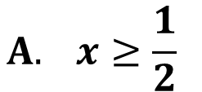
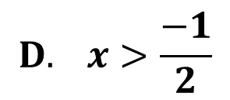

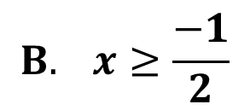
BÀI TẬP TRẮC NGHIỆM:
CÂU 3: Biểu thức $\sqrt{2x+1}$ có nghĩa khi:
$$A. x≥\frac{1}{2}$$
$$B. x≥\frac{−1}{2}$$
$$C. x≥0$$
$$D. x>\frac{−1}{2}$$

Slide 17




BÀI TẬP TRẮC NGHIỆM:
CÂU 4: So sánh $5 và 2\sqrt{6}$ ta có kết quả là:
$$A. 5=2\sqrt{6}$$
$$B. 5<2\sqrt{6}$$
$$C. 5>2\sqrt{6}$$
$$D. 5≥2\sqrt{6}$$

Slide 18




BÀI TẬP TRẮC NGHIỆM:
CÂU 5: Giải phương trình $\sqrt{{(x−2)}^{2}}=1$ ta được tập nghiệm là:
$$A. S=\left\{1;3\right\}$$
$$B. S=\left\{3\right\}$$
$$C. S=\left\{−1;3\right\}$$
$$D. S=\left\{−1;−3\right\}$$

Slide 19




BÀI TẬP TRẮC NGHIỆM:
CÂU 6: Trong các hàm số sau, đâu là hàm số bậc nhất:
$$A. y= \sqrt{x}+3$$
$$B. y=0x −1$$
$$C. y= x^{2}+2$$
$$D. y=5−2x$$

Slide 20
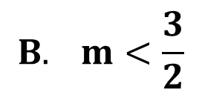
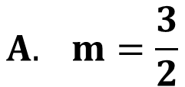
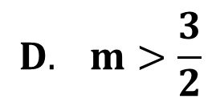
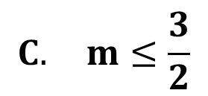
BÀI TẬP TRẮC NGHIỆM:
CÂU 7: Hàm số y = (2m – 3)x + 1 là hàm số nghịch biến trên R khi:
$$A. m=\frac{3}{2}$$
$$B. m<\frac{3}{2}$$
$$C. m≤\frac{3}{2}$$
$$D. m>\frac{3}{2}$$

Slide 21




BÀI TẬP TRẮC NGHIỆM:
CÂU 8: Điểm nào sau đây thuộc đồ thị hàm số y = 3x + 1
$$A. M (1;3)$$
$$B. N (−1;3)$$
$$C. P (−1;−2)$$
$$D. Q (4;1)$$

Slide 22



BÀI TẬP TRẮC NGHIỆM:
CÂU 9: Đường thẳng (d): y = ax + 5 đi qua điểm M (1;3) thì hệ số góc của nó bằng:
$$A. −2$$
$$B. 8$$
$$C. −1$$
$$D. 2$$

Slide 23




BÀI TẬP TRẮC NGHIỆM:
CÂU 10: Tọa độ giao điểm của hai đường thẳng (d): y = – x + 3 và (d’): y = 2x – 3 là
$$A. (−2;−7)$$
$$B. (1;2)$$
$$C. (−2;5)$$
$$D. (2;1)$$

Slide 24
HƯỚNG DẪN TỰ HỌC TẠI NHÀ:
Ôn lại toàn bộ lý thuyết đã học
Xem lại các bài tập đã sửa
Làm bài tập theo đề cương ôn kiểm tra HKI

